Slide 1
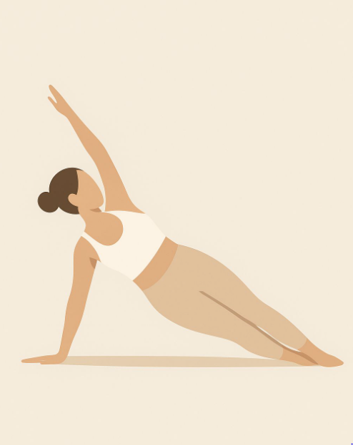
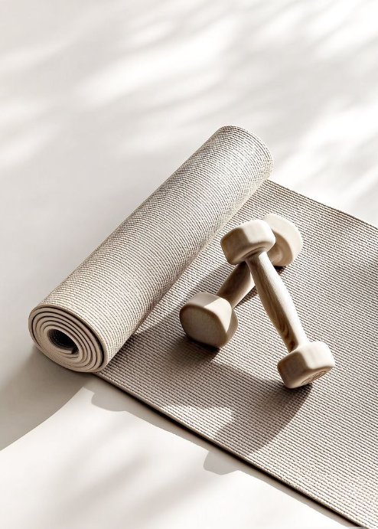






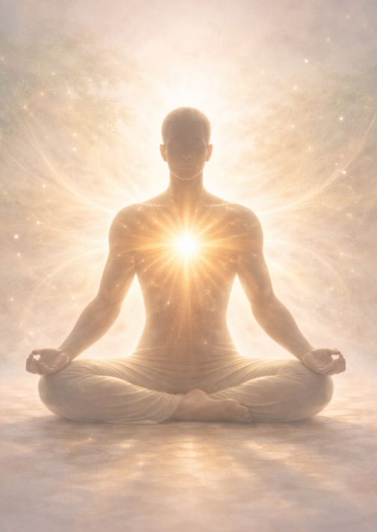


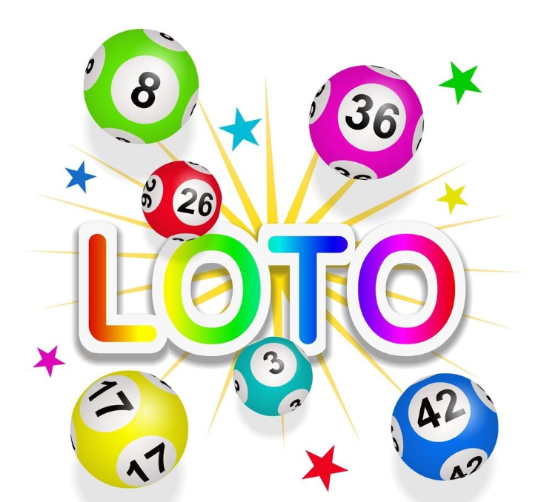




LUNDI 6 JUILLET | MARDI 7 JUILLET | MERCREDI 8 JUILLET | JEUDI 9 JUILLET | VENDREDI 10 JUILLET | SAMEDI​ 11 JUILLET | DIMANCHE​ 12 JUILLET
Facile
09h00 – 10h00 Sport adapté Elise à l’Atelier 10h00 – 11h00 Renforcement musculaire Hélene à l’Atelier | 08h45 – 09h45 Gymnastique chaise Christophe à l’Atelier 10h00 - 11h00 Gym Douce Myriam à l’Atelier 11h00 – 12h00 Qi Gong Christophe au Rooftop | 10h00 - 11h00 Pilate Myriam à l’Atelier 11h00 - 12h00 Pilate Myriam à l’Atelier | 08h30 - 09h30 Sport adapté Elise à l’Atelier | 10h00– 11h00 Circuit training Hélène à l’Atelier | 11H15 – 12h15 Relaxation Myriam au Cinéma | 11h00 – 12h00 Sport en autonomie A l’atelier
​Matin ​
Moyen
Avancé
14h00 – 15h30 Théâtre Angélique à l’Atelier 16h00 – 17h00 Posture & équilibre Christophe à l’Atelier | 15h30 Conférence : Le Douanier Rousseau Maxime au Cinéma 15h30 – 16h30 Sport adapté Elise à l’Atelier | 15h00 Secret d’histoire : Paris story Au Cinéma 15h30 – 16h30 Bilan Santé, forme & bien-être Christophe au Barbarella | 13h30 – 14h30 Assouplissement Christophe à l’Atelier 14h45 – 15h45 Gymnastique sur chaise Christophe à l’Atelier | 15h00 – 16h30 Instant philo : « Pourquoi la musique nous touche t-elle autant ? » Delphine au salon de thé | 15h00 Secret d’Histoire : La marquise de Brinvilliers et l'affaire des poisons au Cinéma | 13h00
Après-midi
Le programme de la Casa
17h00 Le Bureau des Légendes Au Cinéma | 17h00 - 18h00 Méditation sonore Christophe au Cinéma 18h15 Le train sifflera 3 fois au Cinéma | 17h00 – 18h00 Médit’/ Qi Gong Christophe à l’Atelier 17h00 Marathon man au Cinéma | 16h00 – 18h00 Peinture Marie au salon de thé | 16h00 – 17h00 Activité adaptée personnalisée Christophe à l’Atelier 17h30-18h30 Qi Gong Christophe à l’Atelier | 17h ou 20h15 | 14h00 Concert de musique classique : « Alain Altinoglu et Stéphane Degout » Au cinéma
 | 20h15 Le train sifflera 3 fois Au Cinéma | 20h15 | 20h15 Cape Fear Au Cinéma | 20h15 Légendes d’automne Au Cinéma |  | 20h15 The family plan 2 Au Cinéma
​Soir ​

